Slide 1
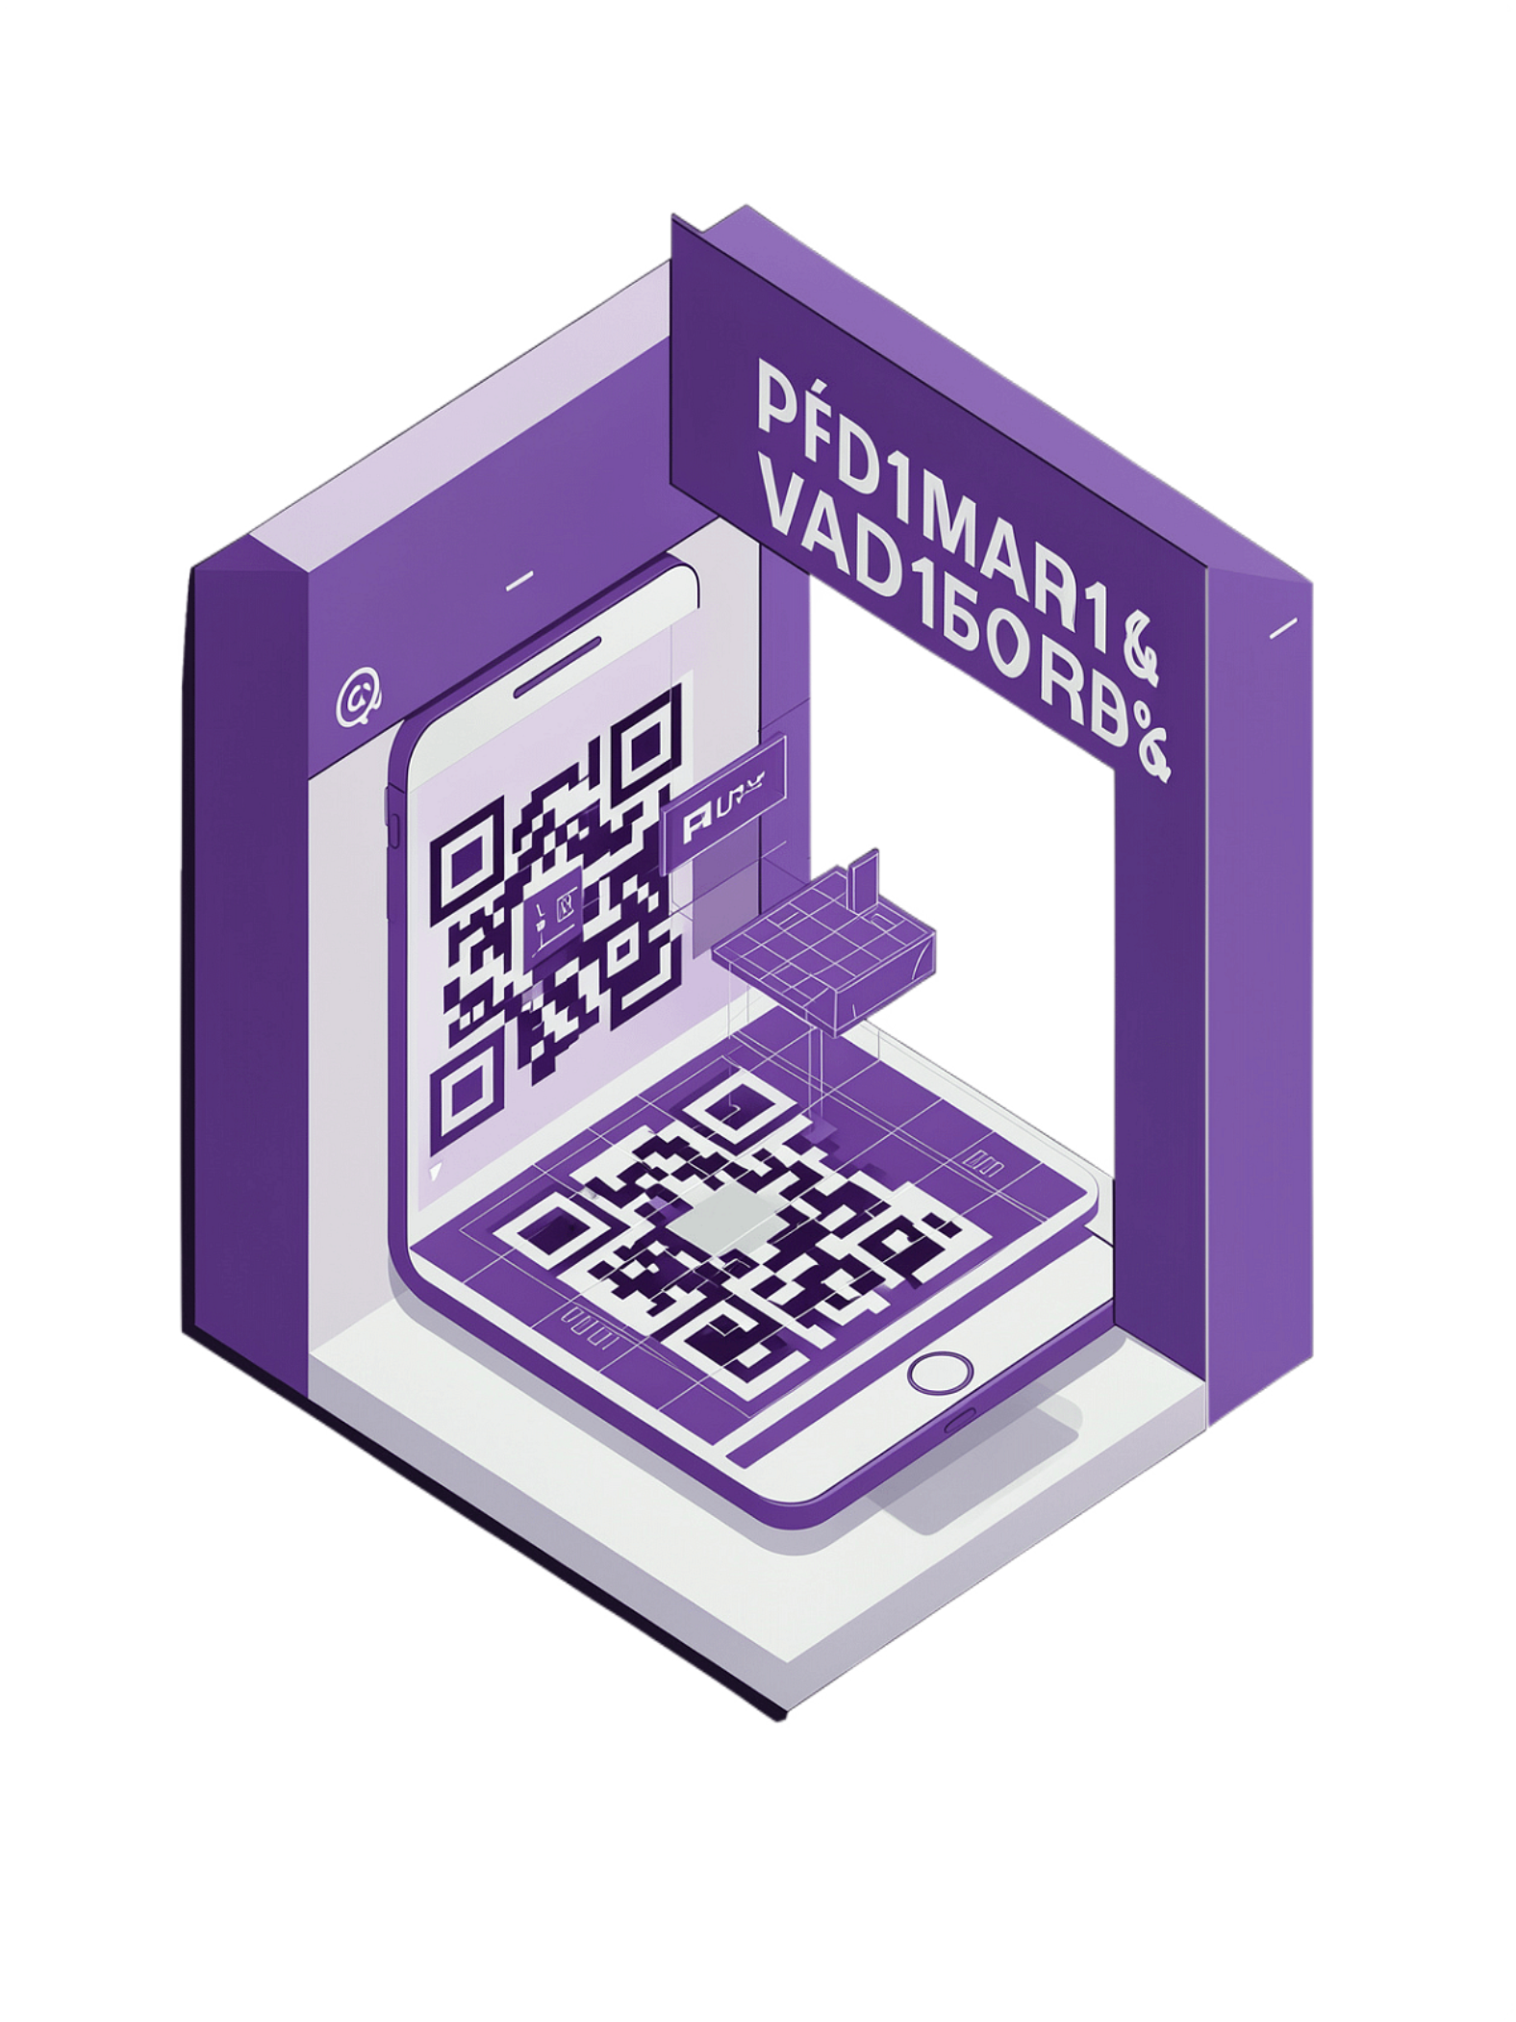
Application de Gestion de Présence par QR Code
Une solution numérique moderne pour enregistrer, suivre et analyser les présences — simplement et efficacement.

Slide 2

Page de Connexion — Authentification Sécurisée
La sécurité est au cœur de notre application. Nous assurons un accès protégé et fiable à toutes les données de présence grâce à des mécanismes d'authentification avancés.
Connexions sécurisées avec chiffrement des données.
Prise en charge de l'authentification multi-facteurs (MFA) pour une protection accrue.
Gestion des rôles et des permissions pour un contrôle d'accès granulaire.
Interface intuitive pour une expérience utilisateur fluide et sécurisée.

Slide 3

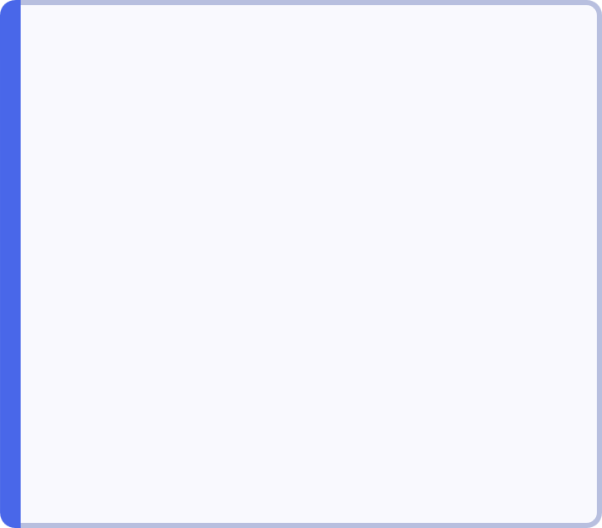
Le Problème Actuel
Feuilles papier peu fiables
Processus manuels coûteux
Aucun suivi en temps réel
Données difficilement exploitables, risques de perte et d'altération.
Saisie chronophage, sujette aux erreurs humaines et aux doublons.
Impossible de connaître instantanément le taux de participation.

Slide 4
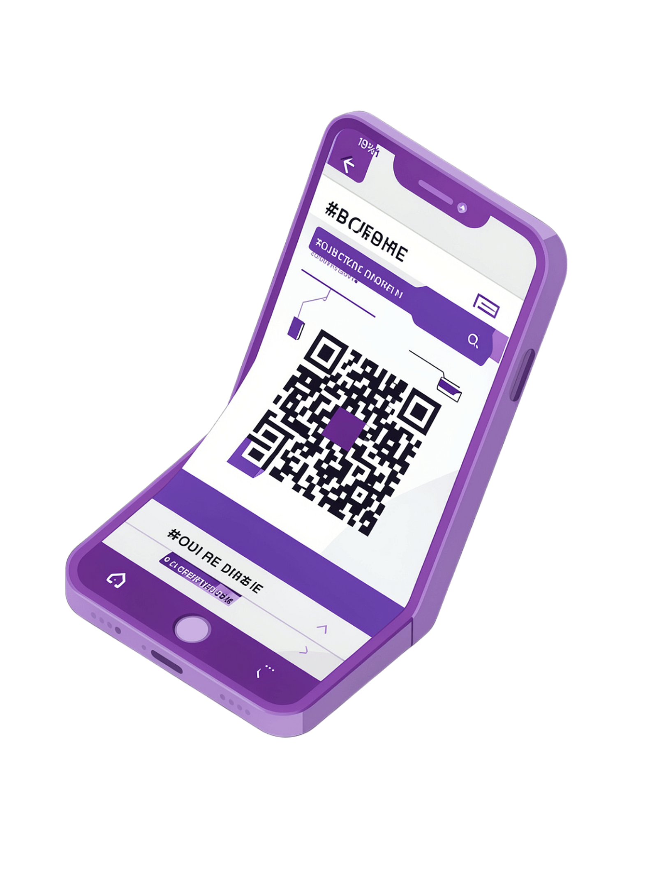
Fonctionnalités Clés
Gestion des Événements
QR Code Unique
Créez, modifiez et supprimez réunions, formations et ateliers en quelques clics.
Généré automatiquement pour chaque participant — sécurisé et infalsifiable.
Enregistrement Instantané
Nom, événement et heure d'arrivée capturés dès le scan, sans délai.

Slide 5
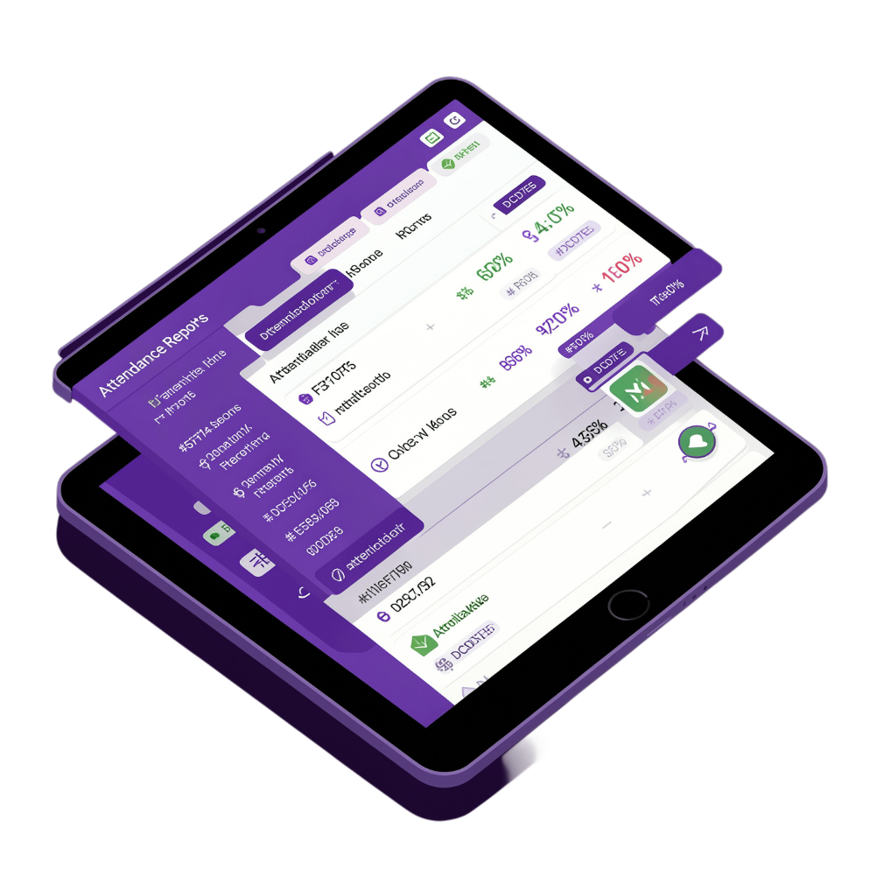
Notre Solution
Une Présence Numérique, Simple et Fiable
Application automatisée
Scan simple et rapide
Enregistrez les présences sans aucun effort manuel.
Aucune formation requise — fonctionnel dès la première utilisation.
Rapports PDF/Excel
Générés automatiquement à la demande, prêts à partager.

Slide 6
Avantages pour Vous
0
100%
∞
Erreur d'enregistrement
Traçabilité
Gain de Temps
Fiabilité totale — chaque présence est capturée avec précision.
Historique complet et détaillé par événement, disponible à tout moment.
Plus aucune saisie manuelle — libérez vos équipes pour l'essentiel.

Slide 7
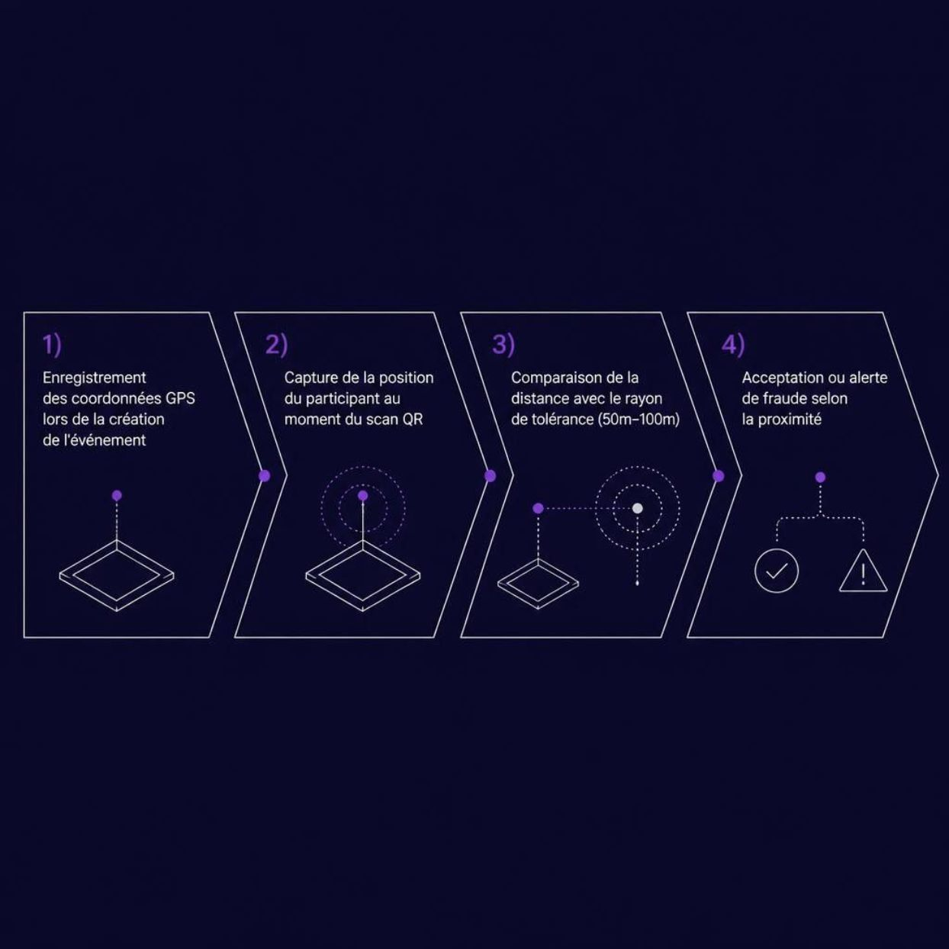


Géolocalisation — Vérification de Proximité
Récupération des coordonnées
Vérification de localisation
À chaque scan QR, la position GPS du participant est capturée et comparée à celle de l'événement.
Latitude et longitude de l'événement enregistrées lors de sa création.
Rayon de tolérance
Alertes de fraude
Acceptation automatique si le participant est dans un rayon défini (ex : 50m, 100m).
Signalement des tentatives de scan hors zone pour audit administrateur.

Slide 8





Super Admin — Gestion Centralisée des Utilisateurs
Création et suppression d'admins
Gestion complète des comptes administrateurs et de leurs permissions.
Audit des activités
Suivi détaillé de toutes les actions effectuées par les admins (création, modifications, suppressions).
Contrôle des droits
Attribution granulaire des permissions (lecture, écriture, suppression) par rôle.
Gestion des participants
Ajout, modification, suppression en masse ou individuellement.

Slide 9
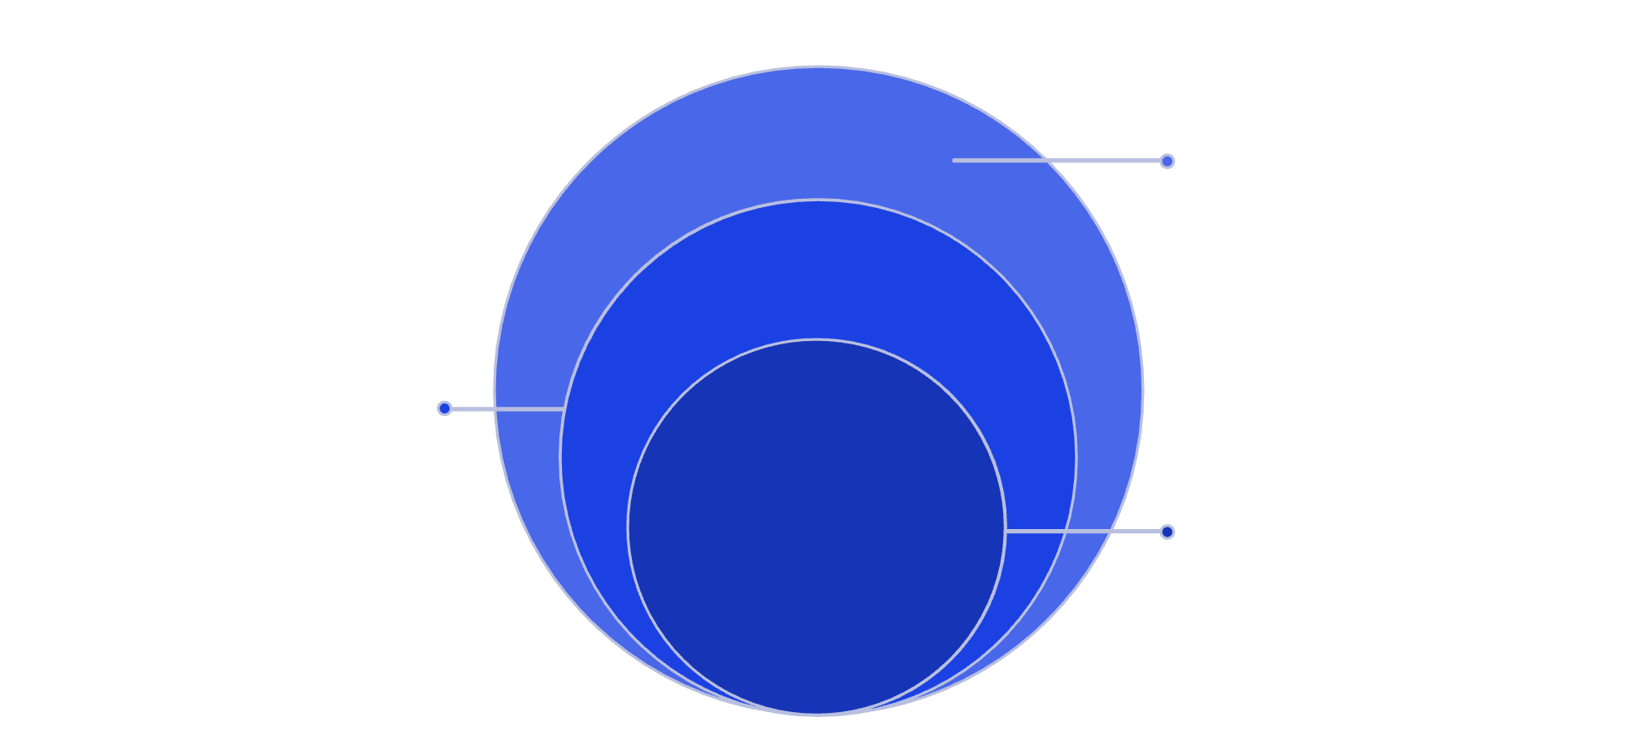
Architecture Technique
Une stack éprouvée, sécurisée et performante pour garantir la stabilité de l'application.
CodeIgniter 4
Framework PHP robuste et moderne, idéal pour les applications web métier.
Interface Utilisateur
Caméra / Scanner QR pour saisie
MySQL
Couche de Données
Base de données relationnelle sécurisée et hautement performante.
MySQL base relationnelle sécurisée
Noyau: CodeIgniter 4
Framework PHP MVC robuste et moderne
Caméra / Scanner
Accès via caméra d'appareil pour scanner les QR codes en temps réel.

Slide 10
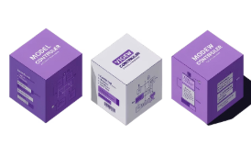
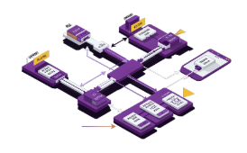


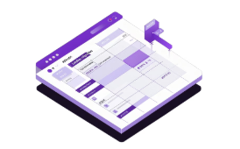
CodeIgniter 4 — Fondamentaux
Architecture MVC
Routage Intelligent
ORM Intégré
Sécurité Intégrée
Séparation claire entre Model (données), View (interface) et Controller (logique métier).
URLs lisibles et SEO-friendly, configuration simple des routes.
Requêtes de base de données simplifiées sans écrire du SQL brut.
Protection CSRF, validation des entrées, hachage des mots de passe.
Migrations et Seeds
Gestion versionnée de la base de données et données de test automatisées.

Slide 11
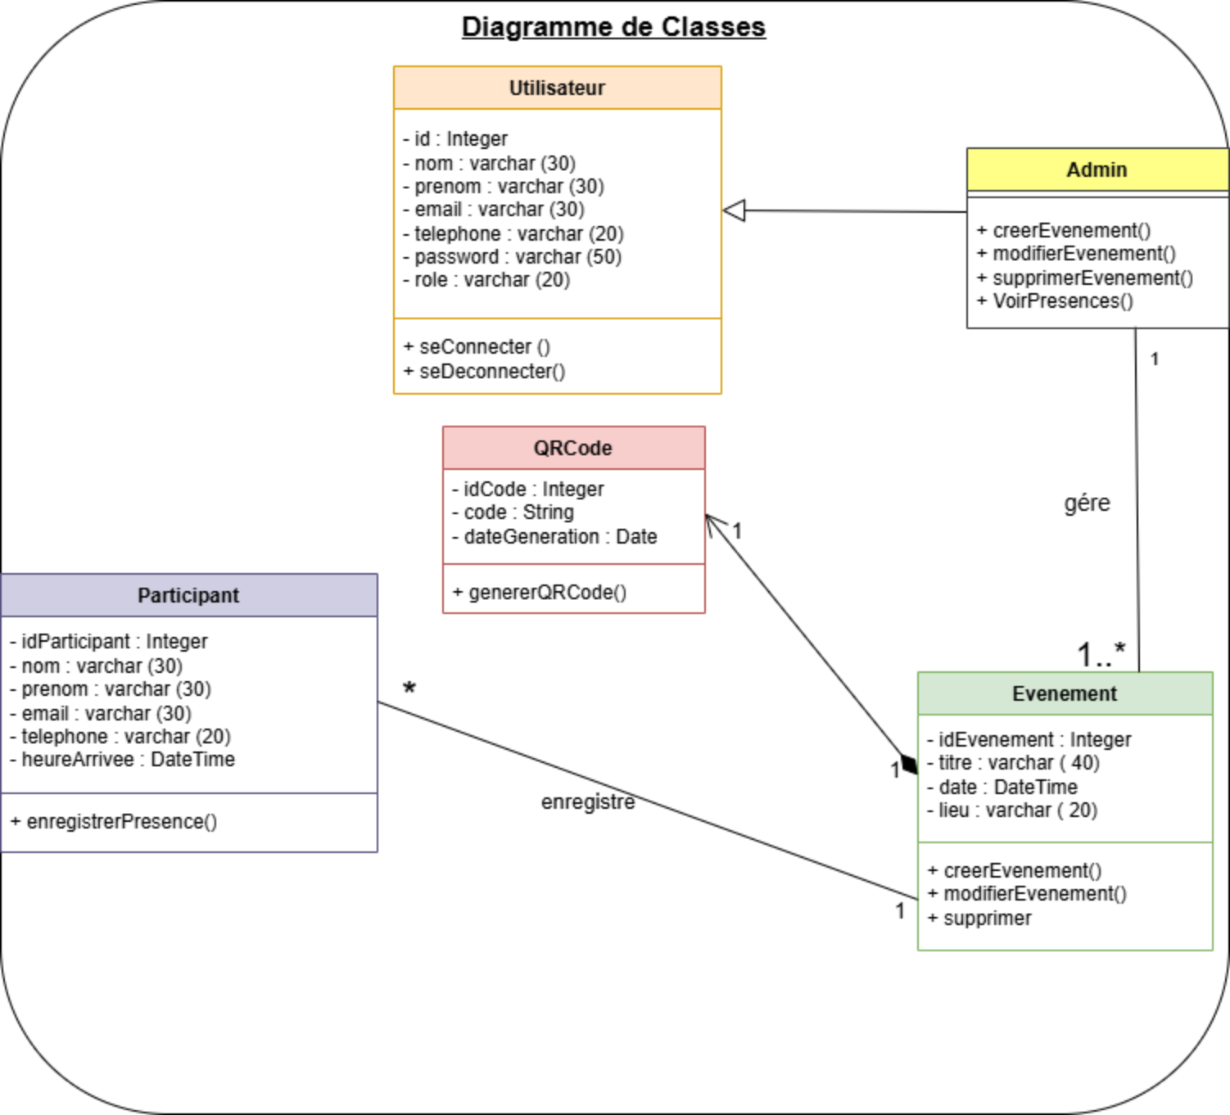
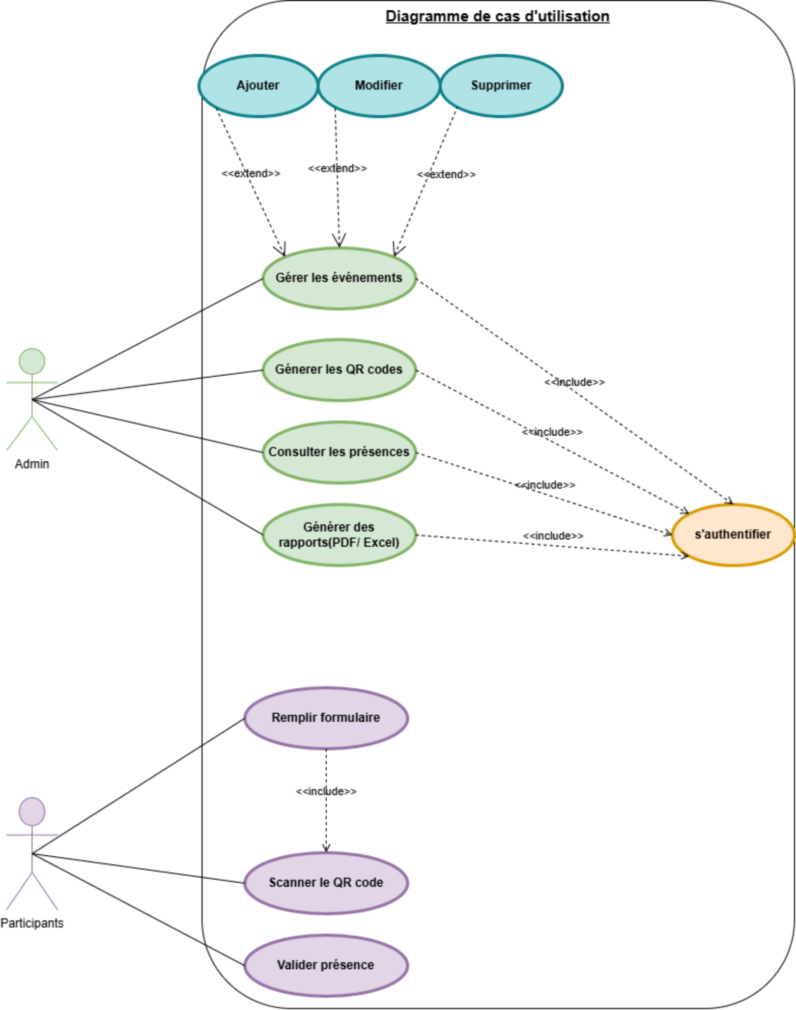
Diagrammes UML
Deux diagrammes UML structurent l'architecture fonctionnelle et technique de l'application.
Diagramme de classes : il présente la structure technique de l'application avec
les entités principals — Utilisateur, Admin, Participant, Événement et QRCode
— ainsi que leurs relations.
Diagramme de cas d'utilisation : il montre les interactions entre les utilisateurs
— Admin et Participants
— et les principales fonctionnalités du système.

Slide 12
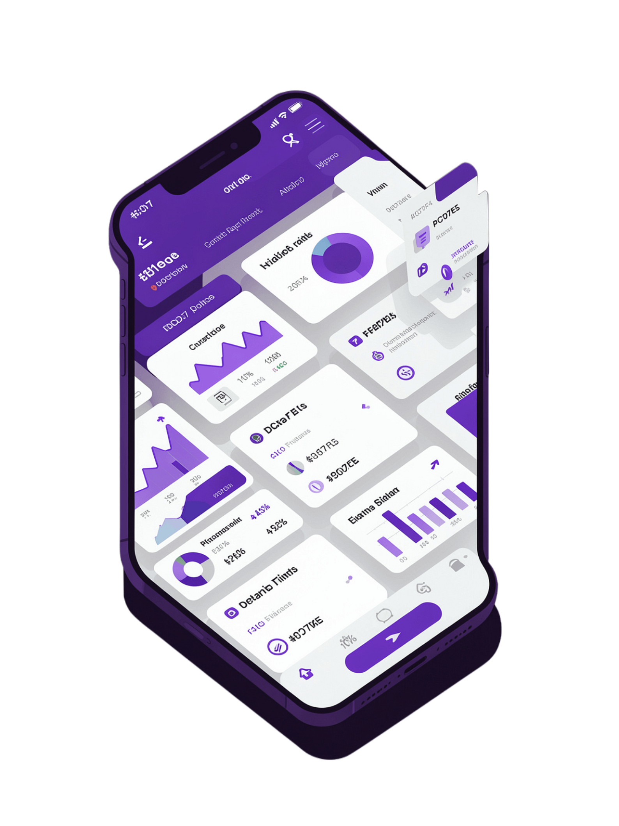




Perspectives d'Évolution
Mode Hors Ligne
Synchronisation automatique des données en cas de perte de connexion.
Notifications Temps Réel
Alertes push pour les admins en cas d'absence ou d'anomalie de géolocalisation.
Analytics Avancées
Tableaux de bord avec tendances, prédictions et rapports personnalisés.
Intégration API
Connexion avec systèmes RH, CRM ou calendriers externes.

Slide 13
Conclusion — Une Solution Complète et Fiable
Notre application de gestion de présence par QR Code représente une avancée significative pour optimiser vos opérations, garantir la sécurité et fournir des données exploitables.
Simplicité et Rapidité Inégalées
Sécurité et Fiabilité Garanties
L'enregistrement des présences devient un processus instantané et sans effort grâce au scan QR, éliminant la complexité des méthodes manuelles.
Avec une authentification robuste, la vérification de géolocalisation et une architecture technique éprouvée, vos données sont protégées et précises.
Analyse et Traçabilité Complètes
Préparé pour l'Avenir
Accédez à des rapports détaillés en temps réel, assurez une traçabilité parfaite et auditez facilement toutes les activités pour une gouvernance renforcée.
Conçue pour évoluer, l'application est prête à intégrer des fonctionnalités avancées telles que le mode hors ligne, les notifications et les intégrations API.

